Slide 1
Docker Introduction
Xuping Zhou
CABU Dynamic Services Intern
2017/4/20

Slide 2
主要内容
1. Docker 的背景介绍
Docker的定义和发展
Docker的优缺点
Docker的应用平台
2. Docker的原理
Docker的基本元素
Docker的轻量级的原因
Docker 常用命令
Dockefile的常用命令
Dockerfile的编写
Docker的命令
4. Docker 的Demo演示

Slide 3
1. Docker的背景介绍
Docker的定义和发展
Docker的优缺点
Docker的运行平台

Slide 4

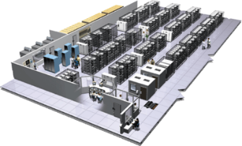
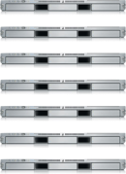
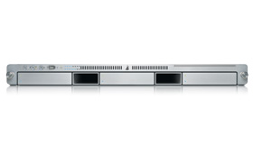
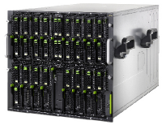

The Challenge
User DB
Static website
postgresql + pgv8 + v8
Queue
Analytics DB
nginx 1.5 + modsecurity + openssl + bootstrap 2
Do services and apps interact appropriately?
Multiplicity of Stacks
Redis + redis-sentinel
hadoop + hive + thrift + OpenJDK
Background workers
Web frontend
Python 3.0 + celery + pyredis + libcurl + ffmpeg + libopencv + nodejs + phantomjs
Ruby + Rails + sass + Unicorn
API endpoint
Python 2.7 + Flask + pyredis + celery + psycopg + postgresql-client
Production Cluster
Development VM
Public Cloud
Multiplicity of hardware environments
QA server
Can I migrate smoothly and quickly?
Disaster recovery
Customer Data Center
Contributor’s laptop
Production Servers
Notes:
15年前，所有已经定义好的服务堆栈和部署都在一个庞大的专有的服务器上，今天开发者建里和组合一个应用，必须为这些应用准备去发布到各种环境下面，公共环境，本地环境，虚拟机环境。在不同服务器和不同的依赖关系，存在不利的交互，通过不同的硬件，迅速部署和发布具有挑战性。

Slide 5

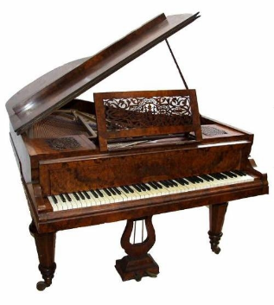

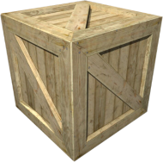
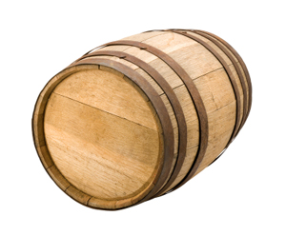
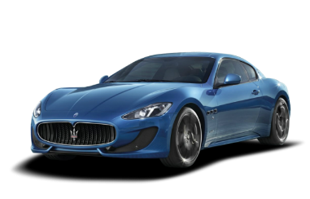
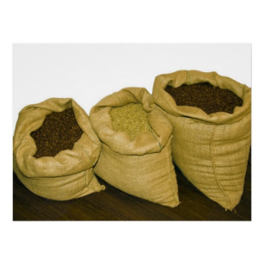




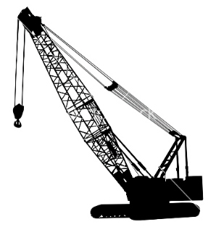
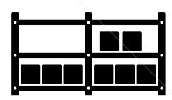

Transport Pre-1960
Do I worry about how goods interact (e.g. coffee beans next to spices)
Multiplicity of Goods
Multipilicity of methods for transporting/storing
Can I transport quickly and smoothly
(e.g. from boat to train to truck)
Notes:
在1960年之前，大部分货物运输的过程。托运人和搬运工都会担心不同类型的货物之间会发生互相损坏（比如：一堆铁锹在运输时，有可能倒下压坏同时在运输的一袋香蕉）。同样的，将不同货品做分类的运输也是非常痛苦的一件事情。有些需要被转运的货物在运输途中，会在一个港口卸下来，等待相同类型的货物一起重新装到指定的火车、货车或者其他运输工具上。一路上，很多货物被损坏，也有很多的货物被偷盗。不同的运输机制和不同的货物组成了一个N乘N的矩阵。

Slide 6

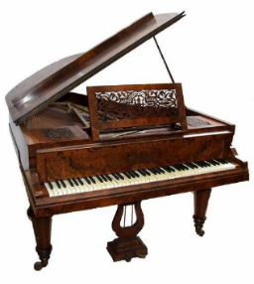

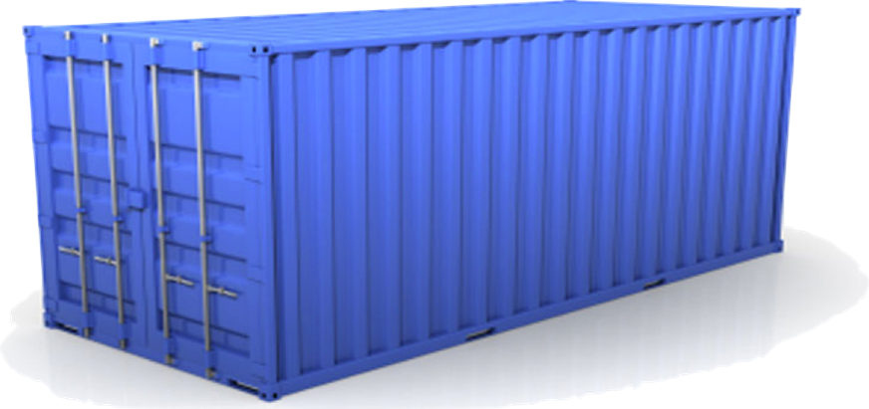
Solution: Intermodal Shipping Container
A standard container that is loaded with virtually any goods, and stays sealed until it reaches final delivery.
…in between, can be loaded and unloaded, stacked, transported efficiently over long distances, and transferred from one mode of transport to another
Notes:
幸运的是，这个问题已经解决，一个标准化的运输集装箱可以解决这个问题。任何类型的货物，不管是开心果，还是保时捷。都能被集中打包放入一个标准的运输集装箱内。这个集装箱在运输途中是封闭不可以打开的,直到将它运输到目的地。这整个集装箱看做一个个体，装载，卸下，堆放，运输，有效的解决长距离的运输带来的问题。在运输过程中，从轮船到火车，再到卡车，都可以通过起重机（吊车）,形成流程自动化。不需要管集装箱里面的东西。许多人都相信，运输集装箱在运输工具和一般的全球物流方面会发起一场革新。今天，全球有1800万个集装箱，搬运量占全球运输的90%。

Slide 7
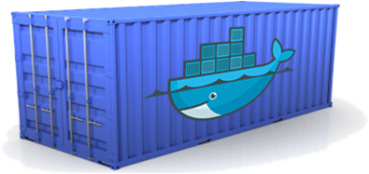
Docker is a shipping container system for code
Static website
User DB
Web frontend
Queue
Analytics DB
An engine that enables any payload to be encapsulated as a lightweight, portable, self-sufficient container…
…that can be manipulated using standard operations and run consistently on virtually any hardware platform
Development VM
QA server
Customer Data Center
Public Cloud
Production Cluster
Contributor’s laptop
Notes:
以某种程度来说，Docker可以被看做一个代码方面 的集装箱综合运输系统。Docker 能让任何的应用和它的依赖打包成为一个轻量级的，便携的，独立的一个集装箱。集装箱有标准的运作模式，因此可以方便自动化。他们被设计成能跑在几乎所有LINUX服务器上的容器。一个开发者在笔记本上建立和测试的一个Docker容器，能跑在测试环境、生产环境、虚拟机、新买的服务器、OpenStack集群、公共环境、或者是以上的组合的服务器群上。
换句话说，开发者可以搭建他们的应用仅仅一次，就能保证让这个应用保持一致的跑在任何地方。运营人员可以将他们的服务器配置一遍，就能跑任何应用。

Slide 8
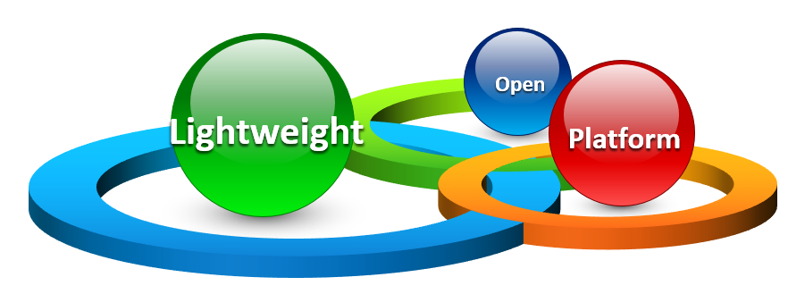
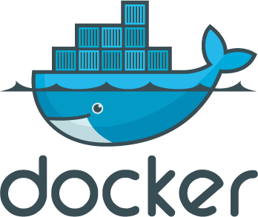
什么是Docker ?
Docker 是dotCloud 公司，开源的一个基于 LXC (Linux Container容器是一种内核虚拟化技术，可以提供轻量级的虚拟化，以便隔离进程和资源。)的高级容器引擎，源代码托管在 Github 上, 基于go语言并遵从Apache2.0协议开源。
Docker让开发者可以搭建他们的应用仅仅一次，就能保证让这个应用保持一致的跑在任何地方。运营人员可以将他们的服务器配置一遍，就能跑任何应用。

Slide 9
Docker 的提出
Docker 最初是 dotCloud 公司创始人 Solomon Hykes 在法国期间发起的一个公司
内部项目，它是基于 dotCloud 公司多年云服务技术的一次革新，并于 2013 年 3
月以 Apache 2.0 授权协议开源)，主要项目代码在 GitHub 上进行维护。

Slide 10
Docker 的优缺点
优点：
速度快和优雅的隔离框架：管理操作都是以秒或毫秒为单位的。
灵活，CPU/内存低消耗：将应用和系统容器化，不添加额外的操作系统
轻量：拥有足够的“操作系统”，仅需添加或减小镜像即可。在一台服务器上可以布署100~1000个Containers容器。
生态系统：正在越来越受欢迎，还有不计其数的社区和第三方应用。
便宜：开源的，免费的，低成本的
云支持：不计其数的云服务提供创建和管理Linux容器框架。
缺点：
Go语言还没有完全成熟：Docker由Go语言开发，但GO语言对大多数开发者来说比较陌生，而且还在不断改进，距离成熟还有一段时间。此半git、半包管理的方式让一些人产生不适。
被私有公司控制：Docker是一家叫Dotcloud的私有公司设计的，公司都是以营利为目的，未来不可能完全免费。

Slide 11
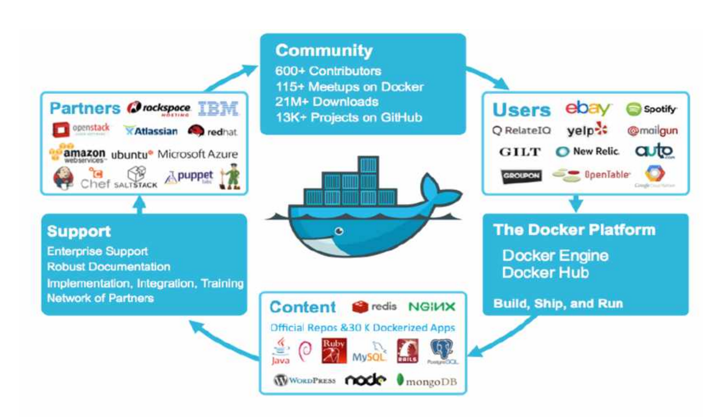
Docker 生态系统
Docker Engine: 一个便携式、轻量级的运行环境和包管理器。
Docker Hub: 为创建自动化工作流和分享应用创建的云服务组成，默认的pull都是从Docker Hub上拉取镜像的。

Slide 12
Docker的运行平台
1. Linux：支持ubuntu, Fedora, Debian, Oracle Linux, SuSE等
https://docs.docker.com/engine/installation/linux/ubuntu/
2. Mac：需要安装插件安装Docker Toolbox
https://docs.docker.com/docker-for-mac/install/
3. Windows：需要安装插件或者设置
Windows10：https://docs.docker.com/docker-for-windows/install/
Enable Hyper-V
Windows8：http://blog.csdn.net/u010542940/article/details/51193013
Docker ToolBox

Slide 13
2. Docker的原理
Docker的三个基本概念
Docker的轻量级的原因

Slide 14
Docker的三个基本概念
镜像(Image)：Docker 镜像就是一个只读的模板,可以用来创建Docker容器。如Ubuntu14.04镜像。对于linux，内核启动后，会挂在root文件系提供用户控件支持，而对于Docker Image，就相当于是一个root文件系统。是采用分层存储的架构，构建镜像时是一层层的构建，前一层是后一层的基础。
容器 (Container)：负责应用程序的运行，包括操作系统，用户添加的文件以及元数据
镜像和容器就行类和实例的关系；容器是从镜像创建的运行实例。
它可以被启动、开始、停止、删除。
每个容器都有自己独立的命名空间，每个容器都是相互隔离的、保证安全的平台。
容器存储层的生存周期和容器一样，保存在容器内的信息会随着容器的删除而消失。
如易版的Ubuntu14.04的运行环境
仓库(Repository)：仓库是集中存放镜像文件的场所。分为公共仓库(DockerHub)和私有仓库。每个仓库可以包含多个标签，每个标签对应一个镜像

Slide 15
Basic Docker System
Docker
Container
Image Registry
Push
Image
Search
Pull
Source Code Repository
Run
Build
Dockerfile
For
A
Container A
Container B
Container C
Docker
Docker Engine
Host 1 OS (Linux)
Host 2 OS (Linux)
Notes:
三个基本概念
Image: 对于linux，内核启动后，会挂在root文件系提供用户控件支持，而对于Docker Image，就相当于是一个root文件系统。是采用分层存储的架构，构建镜像时是一层层的构建
Containers：Image和Container关系，就像类和实例一样，容器可以创建，启动，停止，删除，暂停等。其实质就是进程，它有独立的命名空间
Registry：Docker的仓库 Re

Slide 16
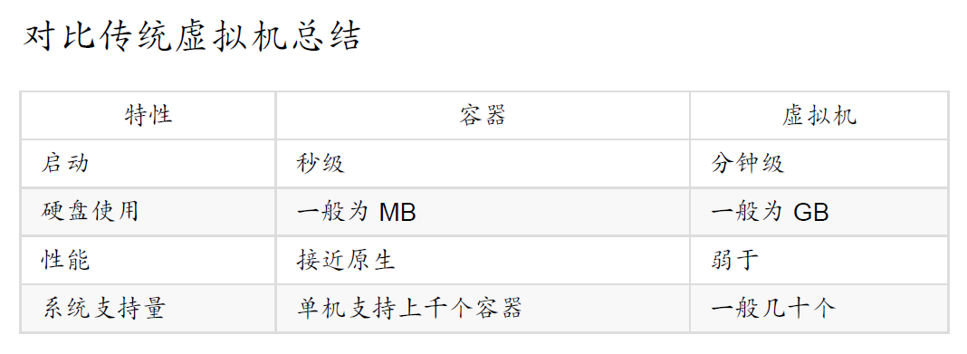
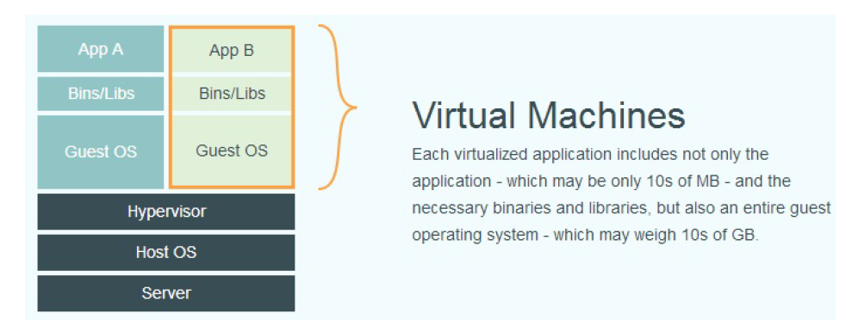
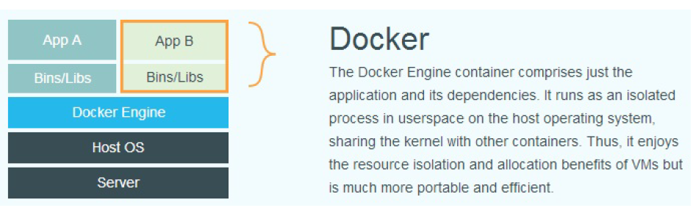
Docker VS 虚拟机

Slide 17
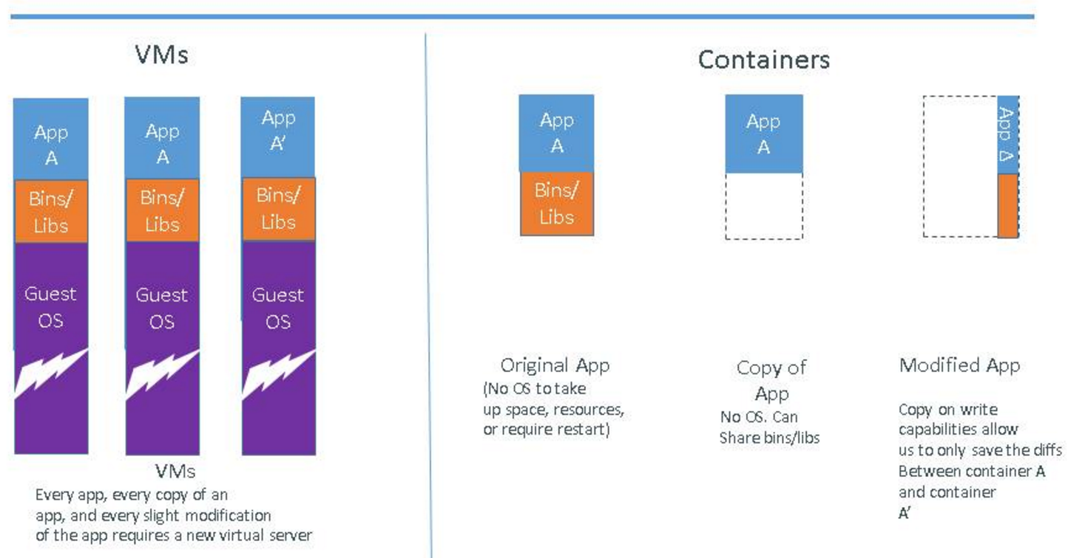
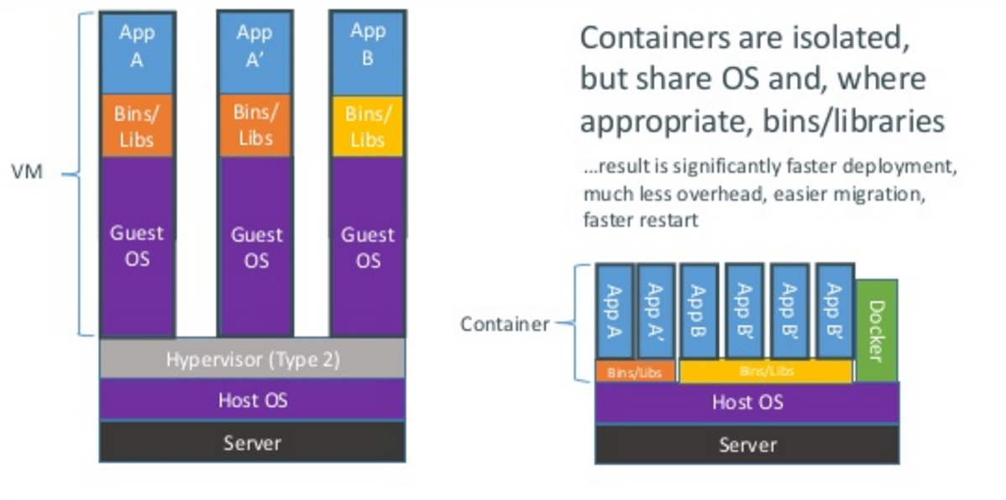
Docker VS 虚拟机

Slide 18
Docker轻量级的三个原因
共享操作系统：Docker的容器共享操作系统，但是相互独立。Docker 不需要 Gest 操作系统节省了很大的存储空间。
多层存储结构，基于UnionFS：由于 Docker 镜像是多层存储结构，并且可以继承、复用，因此不同镜像可能会因为使用相同的基础镜像，从而拥有共同的层。由于 Docker 使用 Union FS(联合文件系统)，相同的层只需要保存一份即可，因此实际镜像硬盘占用空间小。
只需要保存容器中不同的部分：对于含有不同app的容器，由于资源的共享，只需要保存容器间不同的部分。

Slide 19
3. Docker的常用命令
Dockefile的常用命令
Dockerfile的编写
Docker的命令

Slide 20
Dockerfile 的常用命令
From指定镜像
所谓定制镜像，那一定是以一个镜像为基础，在其上进行定制。From sratch 是以空白镜像为基础
RUN执行命令
RUN 就像 Shell 脚本一样可以执行命令，但是每一个RUN都会建立一层，所以尽量把一层的东西都放在一个RUN里面，用’\’分行，用’&&’承接上一行
COPY复制添加文件
COPY <源路径>... <目标路径>
ADD添加文件
ADD与COPY类似，只不过ADD可以将文件自动解压，ADD <源路径>... <目标路径>

Slide 21
Dockerfile 的常用命令
CMD运行时容器需要执行的命令
有点像开机启动项，CMD [“/bin/echo”, “this is a echo test ”]，必须是直接运行docker run image_name,
然后输出: this is a echo test
注意：docker run命令如果指定了参数会把CMD里的参数覆盖，如docker run -it ubuntu /bin/bash则不会输出this is a echo test.
ENTRYPOINT进入点
例如：ENTRYPOINT [“/bin/echo”] 来构建镜像，当运行docker run -it image_name /etc/fstab /bin/bash
运行之后就输出/etc/fstab里的内容
CMD只会执行最新一条命令，而ENTRYPOINT可以执行多条命令
EXPOSE输出容器暴露的端口
例如：EXPOSE 8090
WORKDIR 指定工作目录

Slide 22
Dockerfile编译，及生成容器的命令
编译Dockerfile文件:
Build Dockfile生成Image：docker build [OPTIONS] PATH | URL | -
例子：docker build -t Image_Name .
-t是tag，.表示当前目录，而Dockerfile一般就在当前目录下
2. 运行镜像生成容器：
运行镜像生成容器：sudo docker run [OPTIONS] IMAGE[:TAG] [COMMAND] [ARG...]
OPTIONS: -it ：这是两个参数，一个是 -i ：交互式操作，一个是 -t 终端。
-d (Detached)：那么容器会在后台运行
--name: 可以指定生成容器的名字
-p：可以指定映射端口
例子：生成容器后直接进入，退出容器自动删除： docker run -it --rm image_name:tag bash
生成容器指定容器的名字, 直接进入： docker run -it --name container_name image_name:tag bash
生成容器指定容器的名字, 后台运行: docker run -it -d --name container_name image_name:tag bash
指定映射端口8090：sudo docker run -it -p 8090:8090 -d --name container_name image_name bash
host上8090号端口，映射到容器暴露的8090端口；则在window上可以通过server_IP:host的端口号
例如：http://10.79.41.36:8090/

Slide 23
Dockerfile编译，及生成容器的命令
3. 进入容器:
docker exec [OPTIONS] CONTAINER COMMAND [ARG...]
例子：直接进入容器：docker exec -it container_name bash
进入容器并执行一些命令：docker exec -d ubuntu_bash touch /tmp/execWorks
4. 将生成的Image上传到仓库
先给镜像标注tag：docker tag SOURCE_IMAGE[:TAG] TARGET_IMAGE[:TAG]
例子：
私有仓：docker tag load_balance_simulator sdntools.cisco.com:5000/ load_balance_simulator :0.5
docker pull alpine:3.4
Dockerhub上的：docker tag alpine:3.4 firewarm/alpine:3.4
用Docker push上传到仓库：docker push [OPTIONS] NAME[:TAG]
Dockerhub上的：先登录docker，docker login 然后：docker push firewarm/alpine:3.4
私有仓设置no_proxy和insecurity，然后：docker push sdntools.cisco.com:5000/ubuntu_base:0.5

Slide 24
Docker 的常用命令
此网址可以查询所有命令
https://docs.docker.com/engine/reference/commandline/build/#build-with--
如果有权限问题都得在docker前面加一个sudo，或者按照以下办法
1. 自己加入docker用户组：sudo gpasswd -a myusername docker
2. 重启Docker：sudo service docker restart 之后：exit，注销再登陆
设置Docker的默认设置可以在里面设置proxy，insecurity的信息：vim /etc/default/docker
查看已经配置好的Docker信息：docker info
Docker的起，停，重启：sudo service docker start/stop/restart

Slide 25
Docker Image的常用命令
Pull Image的命令：docker pull [选项] [Docker Registry地址]<仓库名>:<标签>
Docker Registry地址： <域名/IP>[:端口号] 。默认地址是Docker Hub。
仓库名： <用户名>/<软件名>，对于 Docker Hub，如果不给出用户名，则默认为 library ，也就是官方镜像
例子：docker pull alpine:3.4
Build Dockfile 生成Image：docker build [OPTIONS] PATH | URL | -
例子：sudo docker build -t Image_Name .
-t是tag，.表示当前目录，而Dockerfile一般就在当前目录下
查看docker中的 image：docker images
删除image：docker rmi [-f] imgae_name/image_id
查看image的历史消息：docker history [OPTIONS] IMAGE 例：docker history ngix:0.1

Slide 26
Docker关于Container的一些命令
显示运行的容器： docker ps 显示所以的容器(包括停止的)： docker ps -a
停止或者开启容器：docker start/stop/restart container_name
移除正在运行的容器：docker rm –f container_name/id
把所有停止的容器都移除：sudo docker rm $(sudo docker ps -a -q)
停止正在运行的容器: sudo docker stop $(sudo docker ps -q)
显示Docker的端口映射：sudo docker port container_name
容器和local server中相互拷贝文件：
docker cp [OPTIONS] CONTAINER:SRC_PATH DEST_PATH|-
docker cp [OPTIONS] SRC_PATH|- CONTAINER:DEST_PATH
例子：docker cp confident_babbage:/opt/webapp/requirements.txt /home/odl/cc-sdn/webapp
给容器改名字： docker rename container_name NEW_NAME
进入容器后：
查看进程：ps 查看所有进程：ps -ef | grep 8190 运行一条语句最好要在结尾加上：&，可以起一个进程 查看网络端口的一些信息：netstat -apn | grep 8190

Slide 27
4. Docker的Demo

Slide 28
LBS_Web Docker 的获取方法
设置insecurity：
1. add insecure-registries to your /etc/default/docker
commandline:
vi /etc/default/docker
DOCKER_OPTS="--insecure-registry sdntools.cisco.com:5000"
2. restart the docker:
commandline:
sudo service docker restart
3. check whether the insecure-registry added:
commandline: docker info
获取镜像：docker pull sdntools.cisco.com:5000/load_balance_simulator:0.5
运行镜像生成相应容器：
docker run -itd -p 8091:8091 sdntools.cisco.com:5000/load_balance_simulator:0.5
访问网址：Windows：server_IP:8091 例如: 10.79.41.36:8091
Linux：127.0.0.1:8091

Slide 29
Reference
https://docs.docker.com/
https://yeasy.gitbooks.io/docker_practice/content/introduction/what.html
https://docs.docker.com/engine/reference/commandline Docker 命令链接
https://hub.docker.com/ Docker Hub链接

